Slide 1
基于控制台的 客户信息管理系统

Slide 2
目录
需求分析
功能需求分析
数据库设计
功能实现
总结

Slide 3
需求分析
角色名称 | 权限
管理员 | 1.对客户信息的添加，修改，删除，查询 2.对用户的添加，修改，删除，查询
普通用户 | 管理个人信息： ("1. 查看个人信息2. 修改密码3. 修改个人信息"); 2. 查询客户

Slide 4
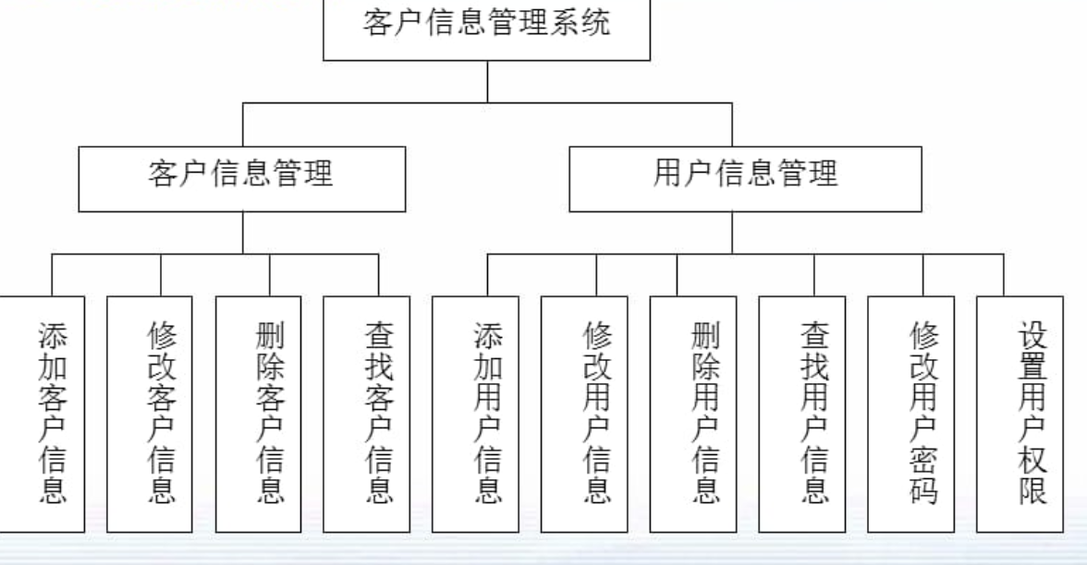
2.功能需求分析

Slide 5
3.数据库设计 客户信息表
字段名称 | 数据类型 | 中文说明 | 其他
id | int | 客户 ID | 自增
name | Varchar(32) | 客户姓名 | 非空
gender | varchar(16) | 性别
phone | varchar(16) | 手机
email | varchar(32) | 邮箱
age | int | 年龄

Slide 6
3.数据库设计 用户信息表
字段名称 | 数据类型 | 中文说明 | 其他
user_id | int | 客户 ID | 自增长
user_name | Varchar(255) | 登录账号 | 非空
password | varchar(255) | 登录密码 | 非空
age | int | 年龄
gender | varchar(255) | 性别
phone | varchar(255) | 电话
address | varchar(255) | 地址
user_state | int | 用户账号状态 | 0：正常 ， 1：禁用
role | int | 用户性质 | 0：管理员， 1：普通用户

Slide 7
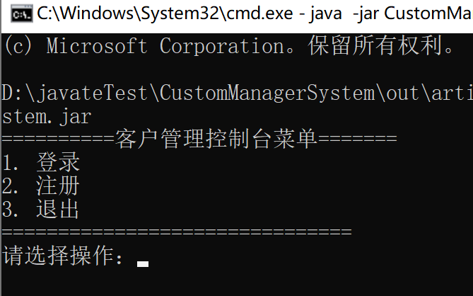
4.功能实现 登录界面

Slide 8
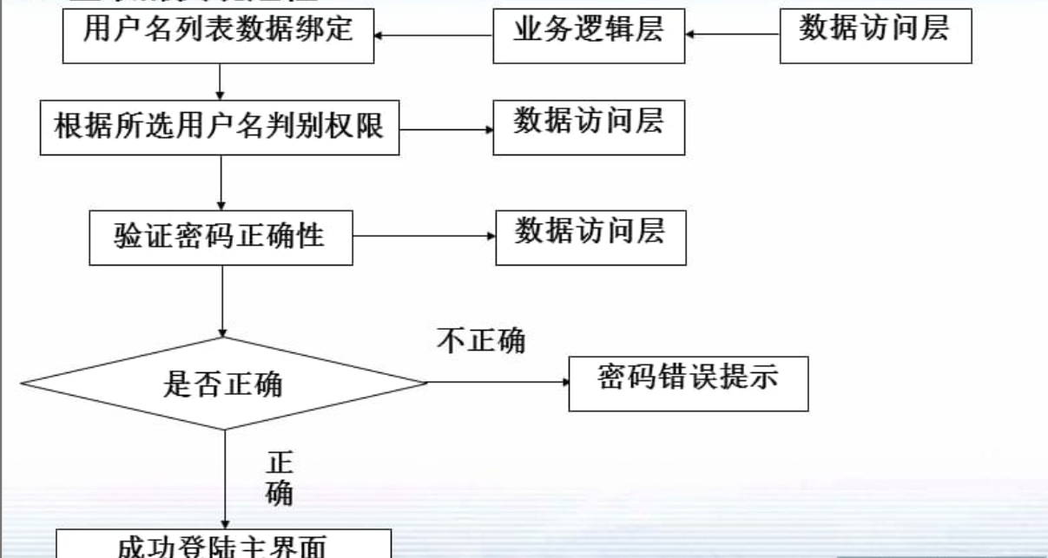
登录实现过程

Slide 9
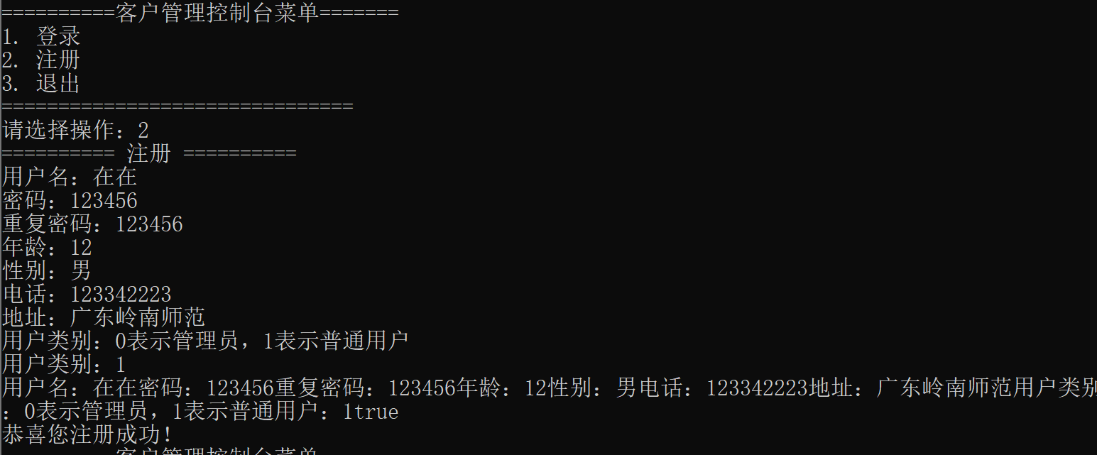
注册

Slide 10
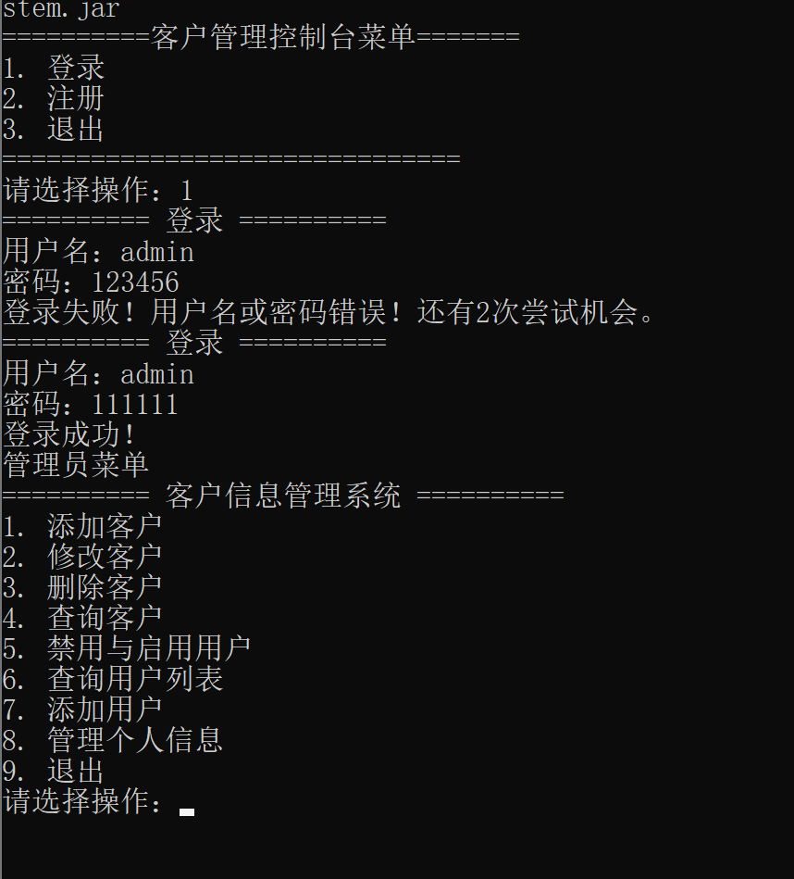
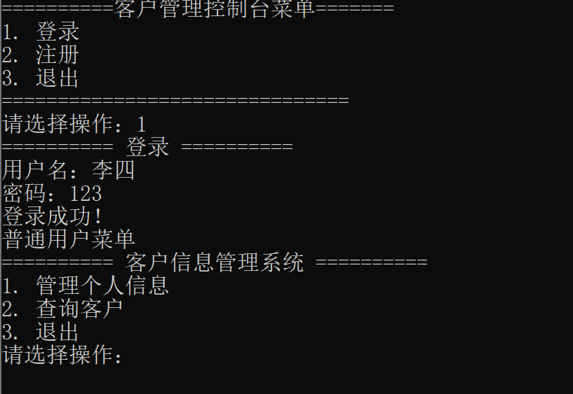
主界面

Slide 11
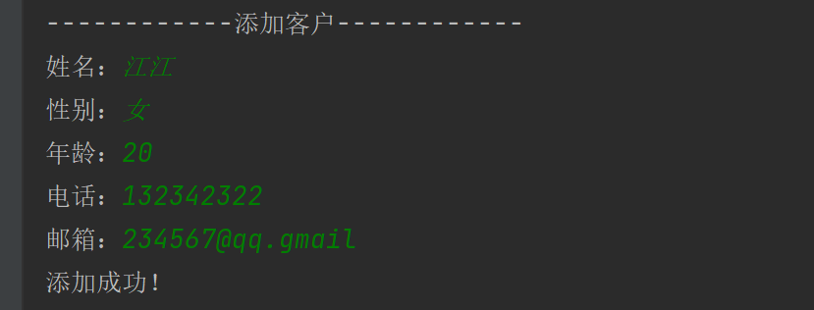
添加客户
要求用户输入客户姓名、联系方式、地址等信息，将信息保存到系统中。

Slide 12
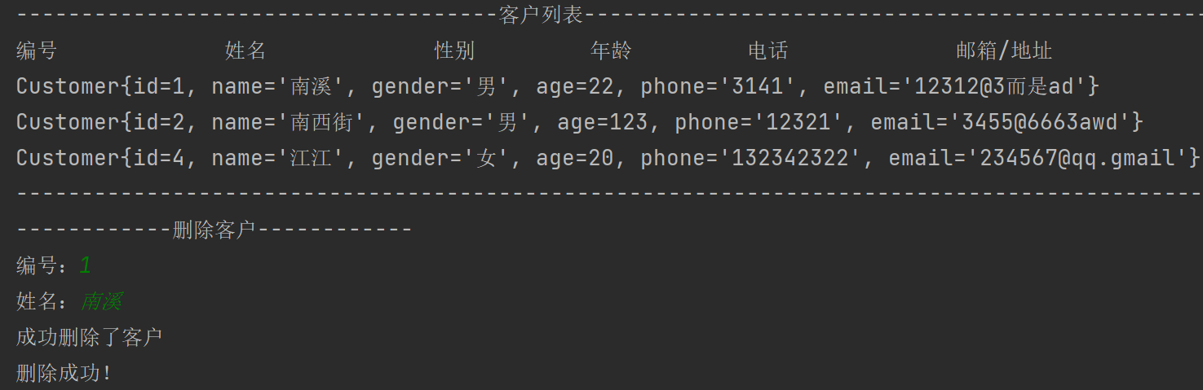
删除客户信息
要求用户输入要删除的客户的唯一标识（如ID），从系统中删除该客户信息。

Slide 13
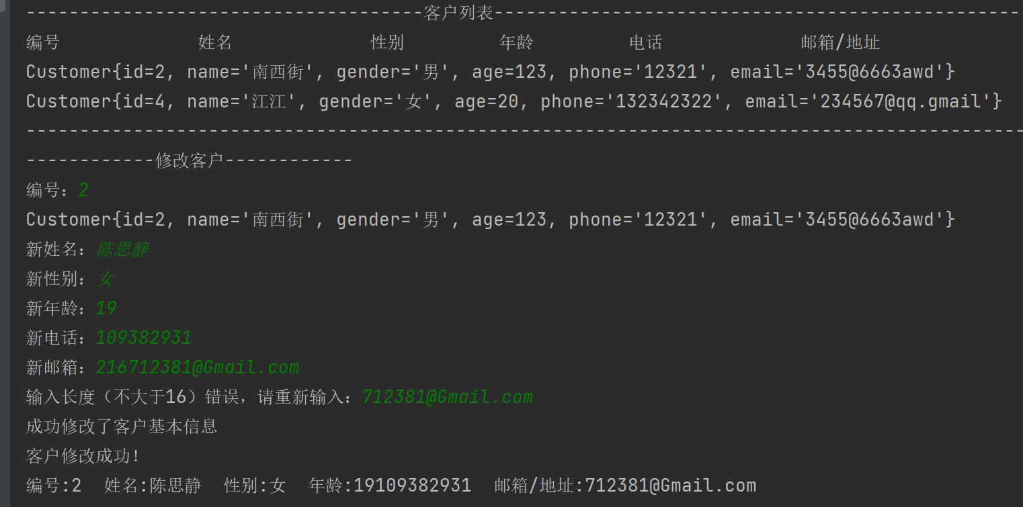
修改客户信息
要求用户输入要修改的客户的唯一标识，然后提供修改选项（如姓名、联系方式、地址），用户选择要修改的项并输入新值，更新客户信息。

Slide 14
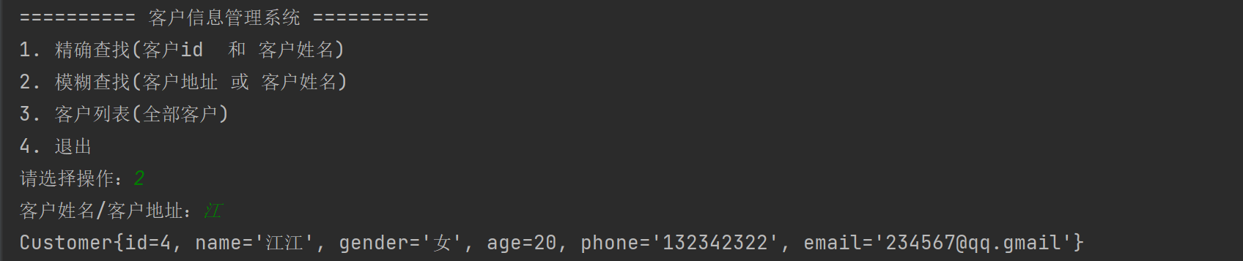
查询客户信息
提供查询选项（如姓名、联系方式），用户输入查询条件，系统返回符合条件的客户信息列表。

Slide 15
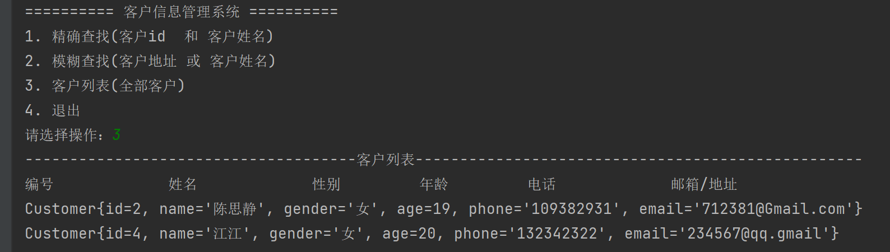
客户列表
显示客户信息列表：将系统中的客户信息以表格或列表的形式展示给用户，包括姓名、联系方式、地址等信息。

Slide 16
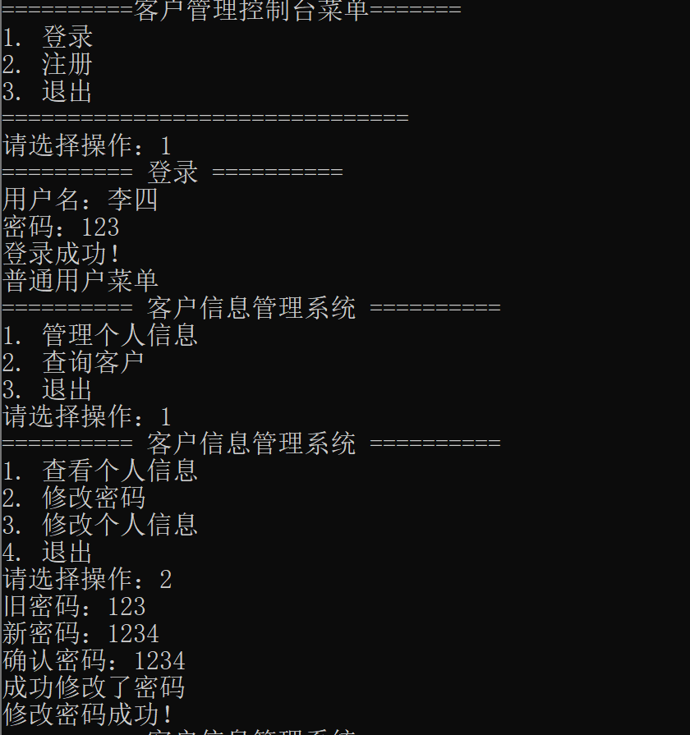
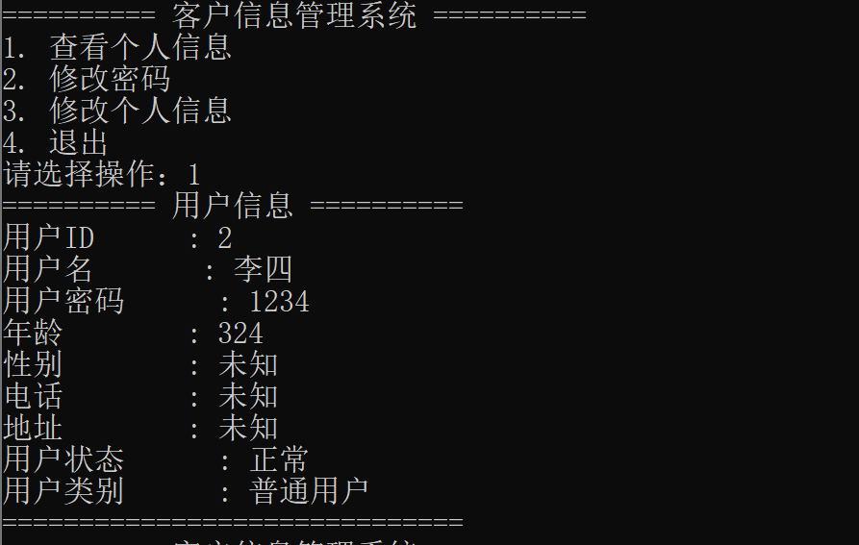
管理个人信息

Slide 17
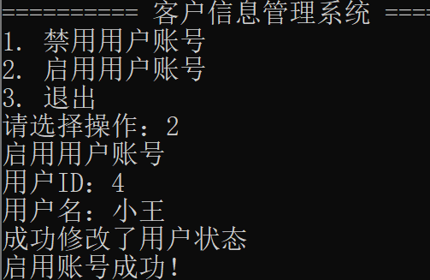
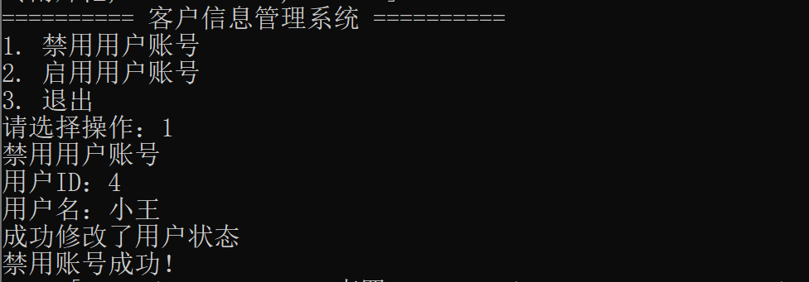
禁用与启用用户

Slide 18
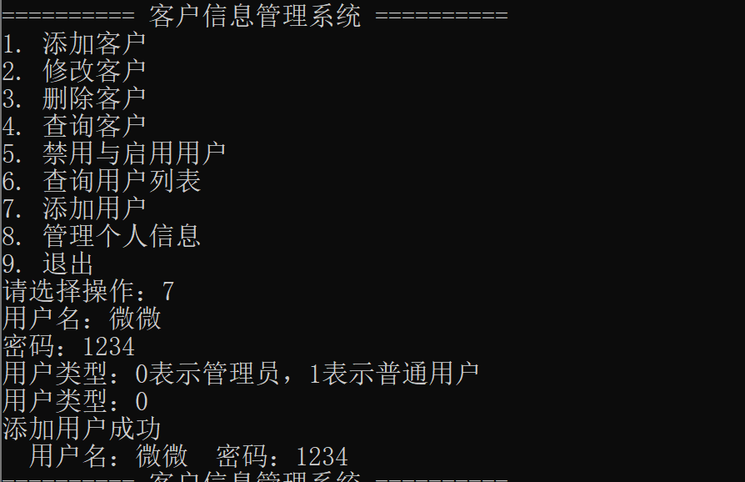
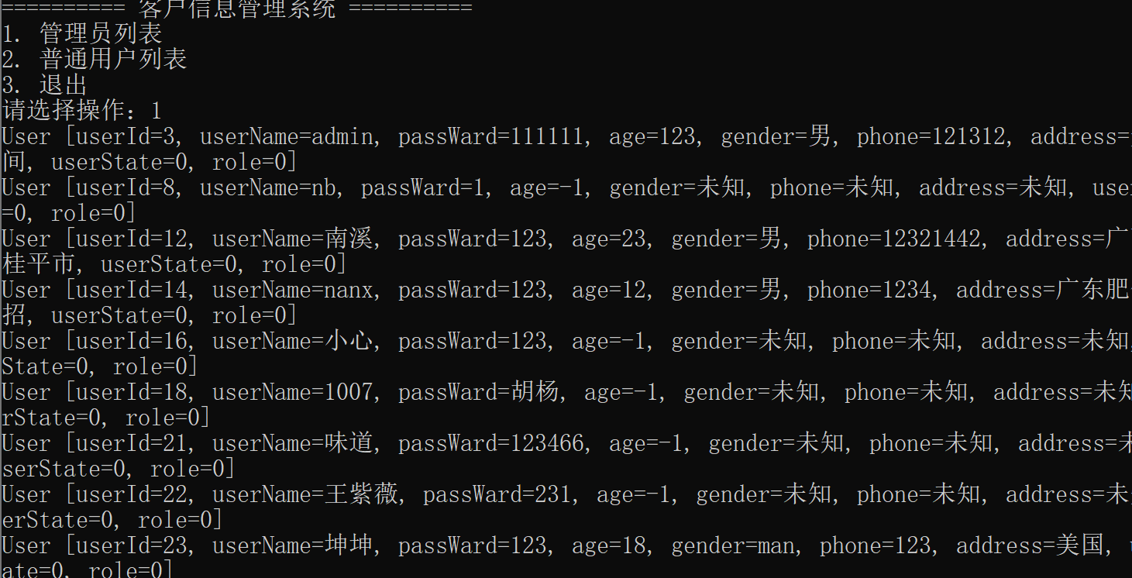
用户的添加 查询

Slide 19
5.总结
基于控制台的客户信息管理系统是一个简单而实用的系统，可以帮助用户管理客户信息。通过在控制台上提供各种功能，用户可以方便地进行客户信息的增删改查操作。系统具有良好的用户界面和交互体验，能够满足用户对客户信息管理的基本需求。同时，系统还具备数据持久化和数据校验等功能，确保数据的安全性和准确性。通过系统的设计和实现，可以提高客户信息管理的效率和便捷性。

